Slide 1


INSTITUTO POLITÉCNICO NACIONAL
ESCUELA SUPERIOR DE CÓMPUTO
Metodología para desarrollar un software
Integrantes: Grupo:2CM10
Chávez Chávez Javier Fecha:13-09-15
Guzmán Chávez Juan Antonio
Salgado Benites Otoniel
Tafolla Bermudez Luis Gerardo

Slide 2
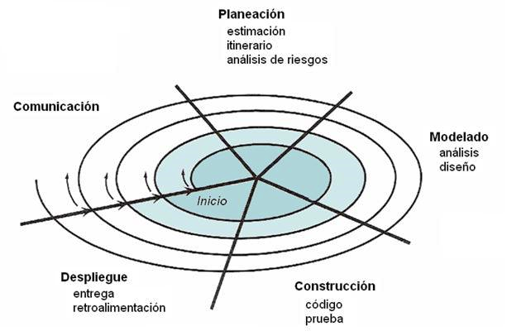
METODOLOGÍA: MODELO EN ESPIRAL

Slide 3
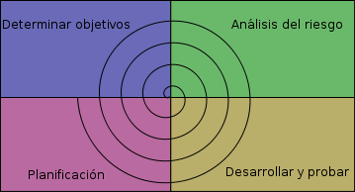
DEFINICIÓN
Es un modelo que reconoce la naturaleza iterativa del desarrollo y combina actividades de desarrollo con gestión de riesgo, para minimizar y controlar el riesgo
Cada ciclo o iteración del espiral se divide en cuatro fases
Con cada iteración alrededor de la espiral se crean sucesivas versiones del software, cada vez mas completas
Comienza con la determinación de objetivos tanto funcionales como de rendimiento

Slide 4
CARACTERÍSTICAS
Es considerado como un modelo evolutivo
Puede combinarse con otros modelos de proceso de desarrollo
Es el mejor modelo para el desarrollo de grandes sistemas
Es el modelo indicado para desarrollar software con diferentes versiones actualizadas
El análisis de riesgo requiere la participación de personal altamente calificado
No existe número definido de iteraciones
Este es el enfoque mas realista actualmente

Slide 5
ACTIVIDADES
Comunicación con el cliente: esta es una tarea requerida para establecer comunicación entre el desarrollador y el cliente.
Planificación: esta tarea es necesaria aplicarla para pode definir los recursos, el tiempo y otras informaciones relacionadas con el proyecto, es decir, son todos los requerimientos.
Análisis de riesgos: esta es una de las tareas principales por lo que se aplica el modelo en espiral, es requerida para evaluar los riesgos técnicos y otras informaciones relacionadas con el proyecto.
Ingeniería: esta es una tarea necesaria ya que se requiere construir una o más representaciones de la aplicación.
Construcción y adaptación: esta tarea es requerida en el modelo espiral porque se necesita construir, probar, instalar y proporcionar soporte al usuario.
Evaluación el cliente: esta también es una tarea principal, necesaria para adquirir la reacción del cliente según la evaluación de las representaciones del software creadas durante la etapa de ingeniería y la de implementación creada durante la etapa de instalación.

Slide 6
Ventajas del modelo
El desarrollo repetida o continua ayuda en la gestión de riesgos:
Los desarrolladores o programadores describir las características de alta prioridad y luego desarrollar un prototipo basado en los mismos. Cambios Este prototipo se prueba y se desea se realizan en el nuevo sistema. Este enfoque continuo y constante minimiza los riesgos o fallos asociados con el cambio en el sistema.
La adaptabilidad :
En el diseño del modelo de espiral en la ingeniería de software se adapta a cualquier número de cambios, que pueden ocurrir durante cualquier fase del proyecto.

Slide 7
Ventajas del modelo
Fácil cotización:
Dado que la construcción de prototipos se realiza en pequeños fragmentos o trozos, estimación de costos se convierte en fácil y el cliente puede obtener el control sobre la administración del nuevo sistema.

Slide 8
Desventajas del modelo
Existe complicación cuando se evalúa los riesgos.
Se requiere la participación continua por parte del cliente.
Se pierde tiempo al volver producir inicialmente una especificación completa de los requerimientos cuando se modifica o mejora el software.
Los modelos en espiral funcionan mejor para los grandes proyectos solamente, donde los costos son mucho más altos y los requisitos del sistema de pre implica un mayor nivel de complejidad.
Los modelos espiral trabajar en un protocolo, que debe ser seguido estrictamente para su buen funcionamiento. A veces se hace difícil seguir el siguiente protocolo.
La evaluación de los riesgos involucrados en el proyecto pueden disparar el costo y puede ser mayor que el costo de la construcción del sistema.
El modelo en espiral sirve como la mejor opción para las empresas con los objetivos empresariales volátiles, pero donde existe la necesidad de que el prototipo pueda manejar las complejidades de los procedimientos de negocio.

Slide 9
Recomendado para ser usado en
Modelo en espiral sirve como la mejor opción para las empresas con los objetivos empresariales volátiles, pero donde hay una necesidad de que el prototipo para manejar las complejidades de los procedimientos de negocio. Esto fue sobre las ventajas y desventajas del modelo en espiral y los pasos en espiral modelo de desarrollo. Espero que este artículo te ha ayudado con los pros y los contras del modelo en espiral.

Slide 10
Bibliografía
Galo Fariño R.(2011), Modelo espiral de un proyecto de desarrollo de software, Fecha de consulta: 12-09-15, URL: http://www.ojovisual.net/galofarino/modeloespiral.pdf
Que computadora comprar(21-05-12), Ventajas y desventajas del modelo en espiral, Fecha de consulta: 1209-15, URL: http://quecomputadoracomprar.com/ventajas-y-desventajas-del-modelo-en-espiral/

